Slide 1
Музыкальные инструменты своими руками

Slide 2
Детское музицирование – активный вид деятельности, в котором совершенствуется мышление, воображение ребенка, развивается инициативность, самостоятельность, моторика, обогащается его эмоциональная сфера. Безусловно, в магазинах огромный выбор музыкальных инструментов, но поверьте, процесс изготовления не оставит равнодушным ни вас ни вашего ребенка. Порой приобрести настоящие инструменты удается не всем, да и необходимости в этом нет, если ребенок не будет серьезно заниматься игрой на них.

Slide 3
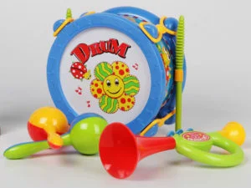
Барабан
Нам понадобятся:
– ведерко из-под майонеза или любая другая баночка
– палочки сделаем из старых фломастеров, карандашей.
Делаем барабан из подручных материалов
Процесс изготовления:
Хорошо промываем ведерко (баночку), сушим.
На крышечку наклеиваем различный рисунок, фигурки.
Закрываем крышку.
Оформляем барабанные палочки, оклеиваем их разноцветными полосками бумаги.
Барабан готов.

Slide 4
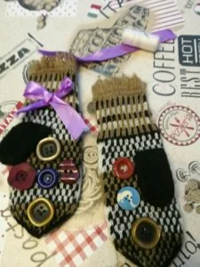
Музыкальные варежки
Выбираем варежки и пришиваем пуговички разного диаметра
Материал:
Варежки
Пуговицы
Фурнитура для украшения
Процесс изготовления:
Берем варежки, пуговицы.
Со стороны ладошки пришиваем пуговицы.
Другую сторону (тыльную) украшаем по своему усмотрению (ленточками, бусинками, пайетками).
Наш ударный инструмент готов!

Slide 5
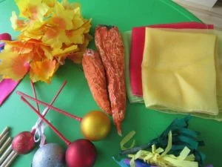
Маракасы
Делаем маракасы из новогодних шариков.
Конечно же настоящие маракасы нам не сделать, для этого необходима пустая тыква и горох. А вот новогодние маракасы – нам по силам!
Мы сделаем маракас из елочного шарика. Насыпаем в шарик крупу (горох, рис, гречку или манку), вставляем шпажку (палочки) и аккуратно заматываем цветной изолентой, обматываем мишурой. От выбора крупы зависит какой звук получится.
Чтобы в вашей мастерской стало еще веселее, раскрасьте маракасы, наклейте аппликации и предложите ребенку каждому из них дать имя.

Slide 6
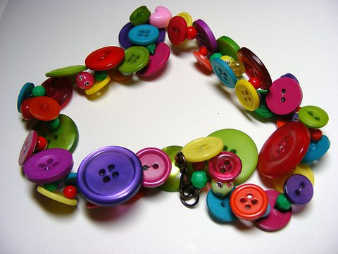
Шумовые браслеты
«Звонкие браслеты» их очень легко и просто изготовить из простых резинок для волос.
Покупаем резинки волос, пришиваем к ним бубенцы или колокольчики (покупаем в любом рыболовном магазине).

Slide 7
Музыкальные инструменты для оркестра готовы, а если ребенку захочется спеть под ваш аккомпанемент, как же тогда обойтись без микрофона? Предлагаем проявить инициативу и сделать вместе с ребенком самодельный микрофон. Если говорить (петь), держа его перед губами, то к звуку вашего голоса добавиться эхо. Итак, приступаем к процессу изготовления.

Slide 8
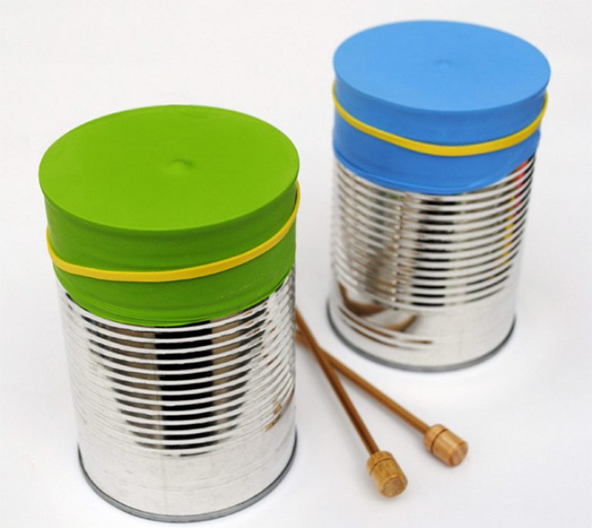
Микрофон
Нам понадобятся:
- Консервная банка
- Воздушный шарик
- Скотч
Ход работы: Воздушный шарик плотно натягиваем на открытый верх банки, по всей окружности закрепить скотчем.

Slide 9
Играем с удовольствием! Изготовление музыкальных инструментов – полезное и увлекательное занятие. Когда все инструменты будут готовы, включайте любимую музыку и играйте в оркестре, озвучивайте сказки, добавляя к выходу сказочного персонажа музыкальное сопровождение. Предложите ребенку поиграть в такие игры как: «На что похож звук?», «На каком инструменте играю» и многие другие. Творите музыку вместе! Отличного творческого настроения Вам!

